Slide 1

Data Master Class

Slide 2
Введение
Моделирование БД
01
04
Основные понятия
Домашнее задание
02
05
Нормальные формы
Вопросы
03
06
Для чего мы с вами здесь сегодня собрались
Концептуальный, Логический и Физический уровни
БД, СУБД, Таблица, Ключи, Связи
Пройдемся по домашнему заданию
1НФ, 2НФ, 3НФ
Ответим на вопросы

Slide 3
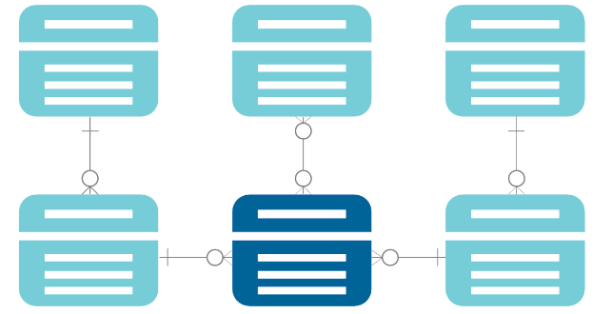
Основные понятия
БД
Реляционная база данных – это набор данных с предопределенными связями между ними. Эти данные организованны в виде набора таблиц, состоящих из столбцов и строк.
Реляционная База Данных

Slide 4







Основные понятия
СУБД
Это комплекс программ, позволяющих создать БДх и манипулировать данными (вставлять, обновлять, удалять и выбирать)
Другие СУБД
управление и манипулирование данными;
обеспечение безопасности, надёжности хранения и целостности данных;
администрирование
Пользователи
Приложения

Slide 5
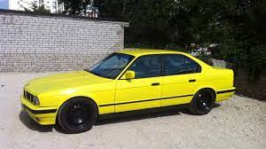
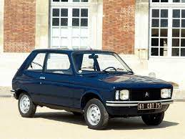
Таблица
В таблицах хранится информация об объектах, представленных в базе данных. В каждом столбце таблицы хранится определенный тип данных, в каждой ячейке – значение атрибута.
Каждая таблица описывает объекты одного типа (сущность)
Колонки (Атрибуты)
Номер модели | Год выпуска | Производитель | Цвет | Тип кузова
10123 | 1991 | 1 | Желтый | Седан
10124 | 1976 | 2 | Синий | Хетчбэк
10125 | 2000 | 1 | Желтый | Универсал
Строки (Записи)
Таблица Автомобили
Ячейки (Значение атрибута)
Строка (запись) конкретный экземпляр объекта автомобиль

Slide 6
Сущность
Сущность (entity) представляет объекты, которые должны храниться в базе данных (как правило это объекты из реального мира). Например: Страна, Машина, Магазин и тд
В БДх книжного магазина можно выделить следующие сущности: книга; поставщик; размещение в магазине.
БД Учебное заведение: студенты (ученики); преподаватели; группы; дисциплины, которые изучаются.
У каждой сущности определяют набор атрибутов (это свойства, что характеризует эту сущность)
Колонки (Атрибуты)
Таблица Книги
Таблица Машины
Название
Автор
Дата публикации
Кол-во страниц
Номер модели
Год выпуска
Производитель
Цвет
Тип кузова
Номер модели | Год выпуска | Производитель | Цвет | Тип кузова
10123 | 1991 | 1 | Желтый | Седан
10124 | 1976 | 2 | Синий | Хетчбэк
10125 | 2000 | 1 | Желтый | Универсал
Атрибуты
Атрибуты
Таблица Машины

Slide 7


Первичный ключ
Первичный ключ (Primary Key или PK) это уникальный идентификатор. Это некое значение которое однозначно обозначает строку в таблице
Pk
Номер модели | Год выпуска | Производитель | Цвет | Тип кузова
10123 | 1991 | 1 | Желтый | Седан
10124 | 1976 | 2 | Синий | Хетчбэк
10125 | 2000 | 1 | Желтый | Универсал
10126 | 2005 | 4 | Черный | Лифтбэк
10127 | 1988 | 3 | Белый | Седан
Ключ должен однозначно определять каждую строку
В нем не должно быть пустых или отсутствующих значений — он всегда содержит значение
Ключ крайне редко изменяется (в идеале — никогда)
Первичный ключ может состоять не из одного столбца, а из нескольких. То есть идентификатором строки будет выступать не одно значение в одном столбце, а комбинация значений в нескольких столбцах.

Slide 8

Внешний ключ
Внешний ключ (Foreign Key или FK) — это столбец или комбинация столбцов, значения которых соответствуют Первичному ключу в другой таблице.
Pk
Fk
Номер модели | Год выпуска | Производитель | Цвет | Тип кузова
10123 | 1991 | 1 | Желтый | Седан
10124 | 1976 | 2 | Синий | Хетчбэк
10125 | 2000 | 1 | Желтый | Универсал
10126 | 2005 | 4 | Черный | Лифтбэк
10127 | 1988 | 3 | Белый | Седан
Pk
Номер производителя | Имя производителя | Страна производства
1 | Toyota | Япония
2 | BMW | Германия
3 | Ford Motor | США
4 | Hyundai–Kia | Южная Корея

Slide 9


Таблицы. Связи 1:1
Таблица Студенты
StudentID
FullName
DateofBirth
Таблица Рабочие Станции
StudentID
WorkstationName
идентификатор, PK
идентификатор, PK и FK
Таблица Студенты
StudentID | FullName | DateofBirth
1 | Юлия Поламарчук | 1991-01-01
2 | Николай Пирожков | 2000-05-03
3 | Василий Понарошку | 3000-07-12
4 | Ольга Машерова | 2020-03-04
WorkstationName
EPBYMINW3920
EPBYMINW4520
EPBYMINW7777
EPBYMINW4545
Таблица Рабочие Станции
StudentID | WorkstationName
1 | EPBYMINW3920
2 | EPBYMINW4520
3 | EPBYMINW7777
4 | EPBYMINW4545

Slide 10
Таблицы. Связи 1:М
Столбец GroupID из таблицы Группы хранит значения из столбца GroupID из таблицы Студентов
Таблица Студенты
StudentID
FullName
DateofBirth
GroupID
Таблица Групы
GroupID
GroupName
М
1
Таблица Студенты
StudentID(Pk) | FullName | DateofBirth | GroupID (Fk)
1 | Юлия Поламарчук | 1991-01-01 | 1
2 | Николай Пирожков | 2000-05-03 | 1
3 | Василий Понарошку | 3000-07-12 | 2
4 | Ольга Машерова | 2020-03-04 | 3
Таблица Группы
GroupID (Pk) | GroupName
1 | Data Group
2 | Java Group
3 | BI Group

Slide 11
Таблицы. Связи М:М
Таблица Студенты
StudentID | FullName | DateofBirth
1 | Карл Карлович | 1991-01-01
2 | Николай Пирожков | 2000-05-03
3 | Василий Понарошку | 3000-07-12
4 | Ольга Машерова | 2020-03-04
Таблица Тренинги
TrainingID | TrainingName
7 | SQL
8 | Java
9 | C++
Таблица Студенты
StudentID (Pk)
FullName
DateofBirth
Таблица успеваемости
StudentID (Fk)
TrainingID (Fk)
Mark
Таблица Тренинги
TrainingID (Pk)
TrainingName
(PK)
Performance table
StudentID (fk) | TrainingID (fk) | Mark
1 | 7 | 9.8
1 | 8 | 5
1 | 9 | 10
2 | 7 | 2
2 | 9 | 3
3 | 7 | 6
3 | 8 | 8
4 | 9 | 8

Slide 12
Нормализация БД

Slide 13
1 НФ
1 Нет повторяющихся строк
2 Все атрибуты простые
3 Все значения скалярные
Фирма | Модель
BMW | M5, X5M, M1
Nissan | GT-R
Nissan | GT-R
Фирма | Модель
BMW | M5
BMW | X5M
BMW | M1
Nissan | GT-R
Сотрудник | Номер телефона
Иванов И. И. | 283-56-82 390-57-34
Петров П. П. | 708-62-34
Сотрудник | Номер телефона
Иванов И. И. | 283-56-82
Иванов И. И. | 390-57-34
Петров П. П. | 708-62-34

Slide 14
2 НФ
1 Таблица находится в 1 НФ
2 У таблицы должен быть первичный ключ
3 Все атрибуты должны описывать первичный ключ целиком, а не какую-то часть первичного ключа.
Pk
Модель | Бренд | Цена | Скидка
M5 | BMW | 5500000 | 5%
X5M | BMW | 6000000 | 5%
M1 | BMW | 2500000 | 5%
GT-R | Nissan | 5000000 | 10%
M5 | Nissan | 5000000 | 10%
Модель | Бренд | Цена
M5 | BMW | 5500000
X5M | BMW | 6000000
M1 | BMW | 2500000
GT-R | Nissan | 5000000
Бренд1 | Скидка
BMW | 5%
Nissan | 10%

Slide 15
2 НФ
1 Таблица находится в 1 НФ
2 У таблицы должен быть первичный ключ
3 Все атрибуты должны описывать первичный ключ целиком, а не какую-то часть первичного ключа.
Pk
Филиал компании | Должность | ЗП | Нал-е компьютера
Филиал в Томске | Уборщик | 200 | Нет
Филиал в Москве | Программист | 400 | Есть
Филиал в Томске | Программист | 250 | Есть
Филиал компании | Должность | Зарплата
Филиал в Томске | Уборщик | 200
Филиал в Томске | Программист | 250
Филиал в Москве | Программист | 400
Должность | Нал-е компьютера
Уборщик | Нет
Программист | Есть

Slide 16


3 НФ
1 Должна быть во 2НФ
2 Каждый неключевой атрибут нетранзитивно зависит от первичного ключа
проще говоря
Не должно быть зависимостей одних атрибутов от других. Все атрибуты зависят только от первичного ключа
X -> Y Функциональная зависимость
Например: Серийный номер паспорта –> ФИО
X -> Y -> Z здесь:
X -> Y и Y -> Z Функциональная зависимость
Y от X и Z от Y
X -> Z Транзитивная зависимость
X
Y
Z
?

Slide 17
3 НФ
1 Должна быть во 2НФ
2 Каждый неключевой атрибут нетранзитивно зависит от первичного ключа
проще говоря
Не должно быть зависимостей одних атрибутов от других. Все атрибуты зависят только от первичного ключа
“ничего кроме ключа”
Pk
Бренд | Магазин | Телефон
BMW | Риал-авто | 87-33-98
Audi | Риал-авто | 87-33-98
Nissan | Некст-Авто | 94-54-12
Магазин | Телефон
Риал-авто | 87-33-98
Некст-Авто | 94-54-12
Бренд | Магазин
BMW | Риал-авто
Audi | Риал-авто
Nissan | Некст-Авто

Slide 18
3 НФ
1 Должна быть во 2НФ
2 Каждый неключевой атрибут нетранзитивно зависит от первичного ключа
проще говоря
Не должно быть зависимостей одних атрибутов от других. Все атрибуты зависят только от первичного ключа
“ничего кроме ключа”
Pk
Сотрудник | Отдел | Телефон
Клик | ИТ | 11-11-11
Осипов | ИТ | 11-11-11
Матрош | Бухгалтерия | 33-77-22
Сотрудник | Отдел
Клик | ИТ
Осипов | ИТ
Матрош | Бухгалетер
Отдел | Телефон
ИТ | 87-33-98
Бухгалтерия | 94-54-12

Slide 19
Моделирование БД
Концептуальный уровень
Физическое проектирование РБД
Идея
Сущности предметной области
Особенности предметной области
ER диаграмма
Создание объектов в БДх посредствам SQL (Create table …)
Логическое проектирование РБД
Составление схем реляционных отношений
Нормализация
Схема БД после нормализации
Определение дополнительных ограничений целостности

Slide 20

Концептуальный уровень
Определяем идею: какую информацию будем хранить и для чего нам конкретная БДх
Создадим БДх для обслуживания нужд организации и руководства.
Основная деятельность – выполнение проектов.
Проекты должны выполняться в определнные сроки, в один или несколько этапов.
Описание должно быть подробным, необходимо проработать все аспекты жизни организации, определить все взаимодействия и участников.

Slide 21









Концептуальный уровень
Сущности предметной области
Определим все сущности нашей БДх. И опишем их атрибуты (свойства)
Отделы. Атрибуты: название, аббревиатура, кабинет, телефоны.
Сотрудники. Атрибуты: ФИО, паспортные данные, дата рождения, пол, номер пенсионного страхового свидетельства, адреса, телефоны (рабочий, домашний, мобильный), данные об образовании (вид образования – высшее, среднее и т.д., – специальность, номер диплома, дата окончания учебного заведения), должность, оклад, логин (имя пользователя)
Проекты. Атрибуты: номер договора; полное название проекта; сокращённое название проекта; дата подписания договора; заказчик; контактные данные заказчика; дата начала проекта; дата завершения роекта; сумма по проекту; дата реальной сдачи проекта; сумма, полученная по проекту на текущую дату

Slide 22
Концептуальный уровень
Особенности предметной области:
Здесь мы определяем связи и взаимоотношения наших сущностей
Связь ОТДЕЛЫ-СОТРУДНИК. Каждый сотрудник работает в определённом отделе, в каждом отделе могут работать несколько сотрудников. Если мы только создали отдел, может случится так, что в нем какое-то время не будет сотрудников.
Связь ОТДЕЛЫ-ПРОЕКТЫ. Каждый проект относится к определённому отделу, каждый отдел может отвечать за несколько проектов
Связь СОТРУДНИК-ПРОЕКТЫ. Каждый сотрудник может принимать участие в выполнении нескольких проектов, над каждым проектом может трудиться несколько сотрудников
отделы
М
выполнять
1
проекты
главная сущность
1
М
М
М
зависимая сущность
работать
руководить
включать
связь
1
М
1
учавствовать
сотрудники
ER диаграмма
этапы
М

Slide 23
Логическое проектирование
Составление схем реляционных отношений. Определяем первичые и внешние ключи. Если нет потенциальных ключей – вводим суррогатный первичный ключ.
Отделы/Department
Название поля | Наименование поля | Тип, длина | Описание
Аббревиатура | D_ID | varchar(10) | первичный ключ
Название | D_Name | varchar(100) | обязательное поле(атрибут)
НомерА кабинетОВ | D_Rooms | varchar(20) | обязательное многозначное поле
ТелефонЫ | D_PHONE | varchar(40) | обязательное многозначное поле
Суррогатный ПК | ID
Сотрудники/Employee
Проекты/Projects
ФИО | E_Name | Varchar (200) | об поле
Должность | E_Post | Varchar (30) | об поле
Дата Рождения | E_DOB | Date | об поле
Оклад | E_Sale | Number (8,2) | об поле
ТелефонЫ | E_Phone | Varchar (30) | многозначное поле
Номер каб | E_Rooms |  | многозначное поле
Сотрудник ИД | E_ID |  | cуррогатный первичный ключ
Отдел | E_Department |  | внешний ключ к Departaments
Название | P_Name | об поле
Сокращ название | P_Short_Name | ПК
Отдел | P_Department | ВК к Departments
Дата начала | P_Start | об поле
Планируемая дата конца | P_Planned_End | об поле
Реальная дата конца | P_Fact_End | об поле

Slide 24
Отношения БДх после нормализации
Отделы\Department | имя поля | тип, длина | примечания
Аббревиатура | D_ID | varchar(10) | первичный ключ
Название | D_Name | varchar(100) | обязательное поле(атрибут)
Комнаты\Rooms | имя поля | тип | примечания
Отдел | R_Department | varchar (12) | внешний ключ к Department
Номер комнаты | R_Room | number (4) | Составной уникальный первичный ключ
Телефон | R_Phone | varchar (20)
Должности \ Post | имя поля | тип | примечания
Название должности | P_Post |  | первичный ключ
Оклад | P_Sal |  | обязательное поле, > 500$
Сотрудник-Проект (Связующая таблица) | имя поля | тип | примечания
Проект | J_Project |  | внешний ключ к Projects | составной первичный ключ
Сотрудник-Проект (Участие) | J_Employee |  | внешний ключ к Employee
Роль | J_Role |  | обязательное поле
Доплата | J_Bonus |  | необязательное поле

Slide 25
Отношения БДх после нормализации
Сотрудники\Employee | имя поля | тип, длина | примечания
Идентификатор сотрудника | E_ID | Number (4) | cуррогатный первичный ключ
Ф | E_Last_Name | Varchar (50) | об поле
И О | E_First_Name | Varchar (50) | об поле
Должность | E_Post | Varchar (30) | внеш ключ к Post
Отдел | E_Depart |  | Внешний ключ к Depart
Дата Рождения | E_Born | Date | об поле
Телефон | E_Phone | Varchar (30) | составной внешний ключ к Rooms
Номер комнаты | E_Room | Number (4)
Проекты \Projects | имя поля | тип, длина | примечания
Название | P_Name |  | об поле
Сокращ название | P_Short_Name |  | первичный натуральный ключ
Отдел | P_Department |  | внешний ключ к Departments
Дата начала | P_Start |  | об поле
Планируемая дата конца | P_Planned_End |  | об поле
Реальная дата конца | P_Fact_End |  | об поле

Slide 26
Схема БДх после нормализации
Комнаты
R_Department (Fk)
R_Roome (Pk)
R_Phone
Отделы
D_ID (Pk)
Проекты
P_Department (Fk)
P_Short_Name (Pk)
Связь 1:1
Связь 1:М
Связь М:М
Не обязательная
Связующая (Job)
J_Project (Fk)
J_Employee (Fk)
Сотрудники
E_ID (Pk)
E_Post (Fk)
E_Department
E_Phone
E_Roome (Fk)
Обязательная связь
Должности
P_Post (Pk)

Slide 27
Физическое проектирование
Отношение Posts (должности):
create table IF NOT exists posts (
p_post varchar(30) primary key,
p_salary numeric(8,2) not null check (p_salary >= 4500));
Отношение Employees (сотрудники):
create table IF NOT exists employees (
e_id numeric(4) primary key,
e_fname varchar(25) not null,
e_lname varchar(30) not null,
e_born date not null,
e_gender char(1) check (e_gender in ('ж','м')),
e_date date not null,
e_depart varchar(12) references departs,
e_post varchar(30) references posts,
e_room numeric(4) not null,
e_phone varchar(20) not null,
foreign key(e_room,e_phone) references rooms (r_room, r_phone));

Slide 28
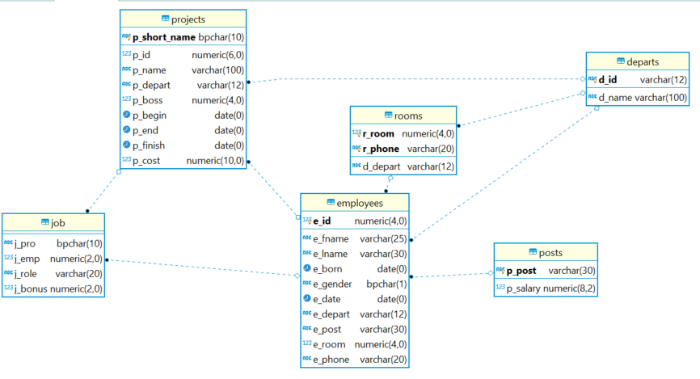
Физическое проектирование

Slide 29
Домашнее Задание

Slide 30
Вопросы

